Slide 1
经传多赢
短线突击营
经传多赢
短线突击营
.
每周日至周四 19:30-20:15 火爆开讲

Slide 2
窄幅震荡
高低切换
主讲老师
杨春虎
课程日期
2025.6.17
执业编号
A1120619100003
中国·广州

Slide 3
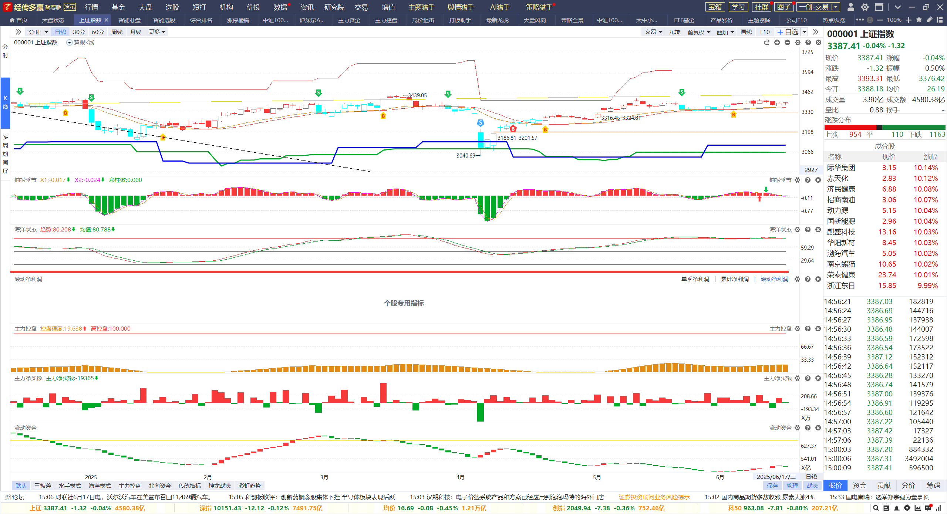
正确面对，辅助支撑
月线金叉区域，周线随时金叉，日线死叉，辅助线支撑
3400反复夯实，利空影响减弱

Slide 4
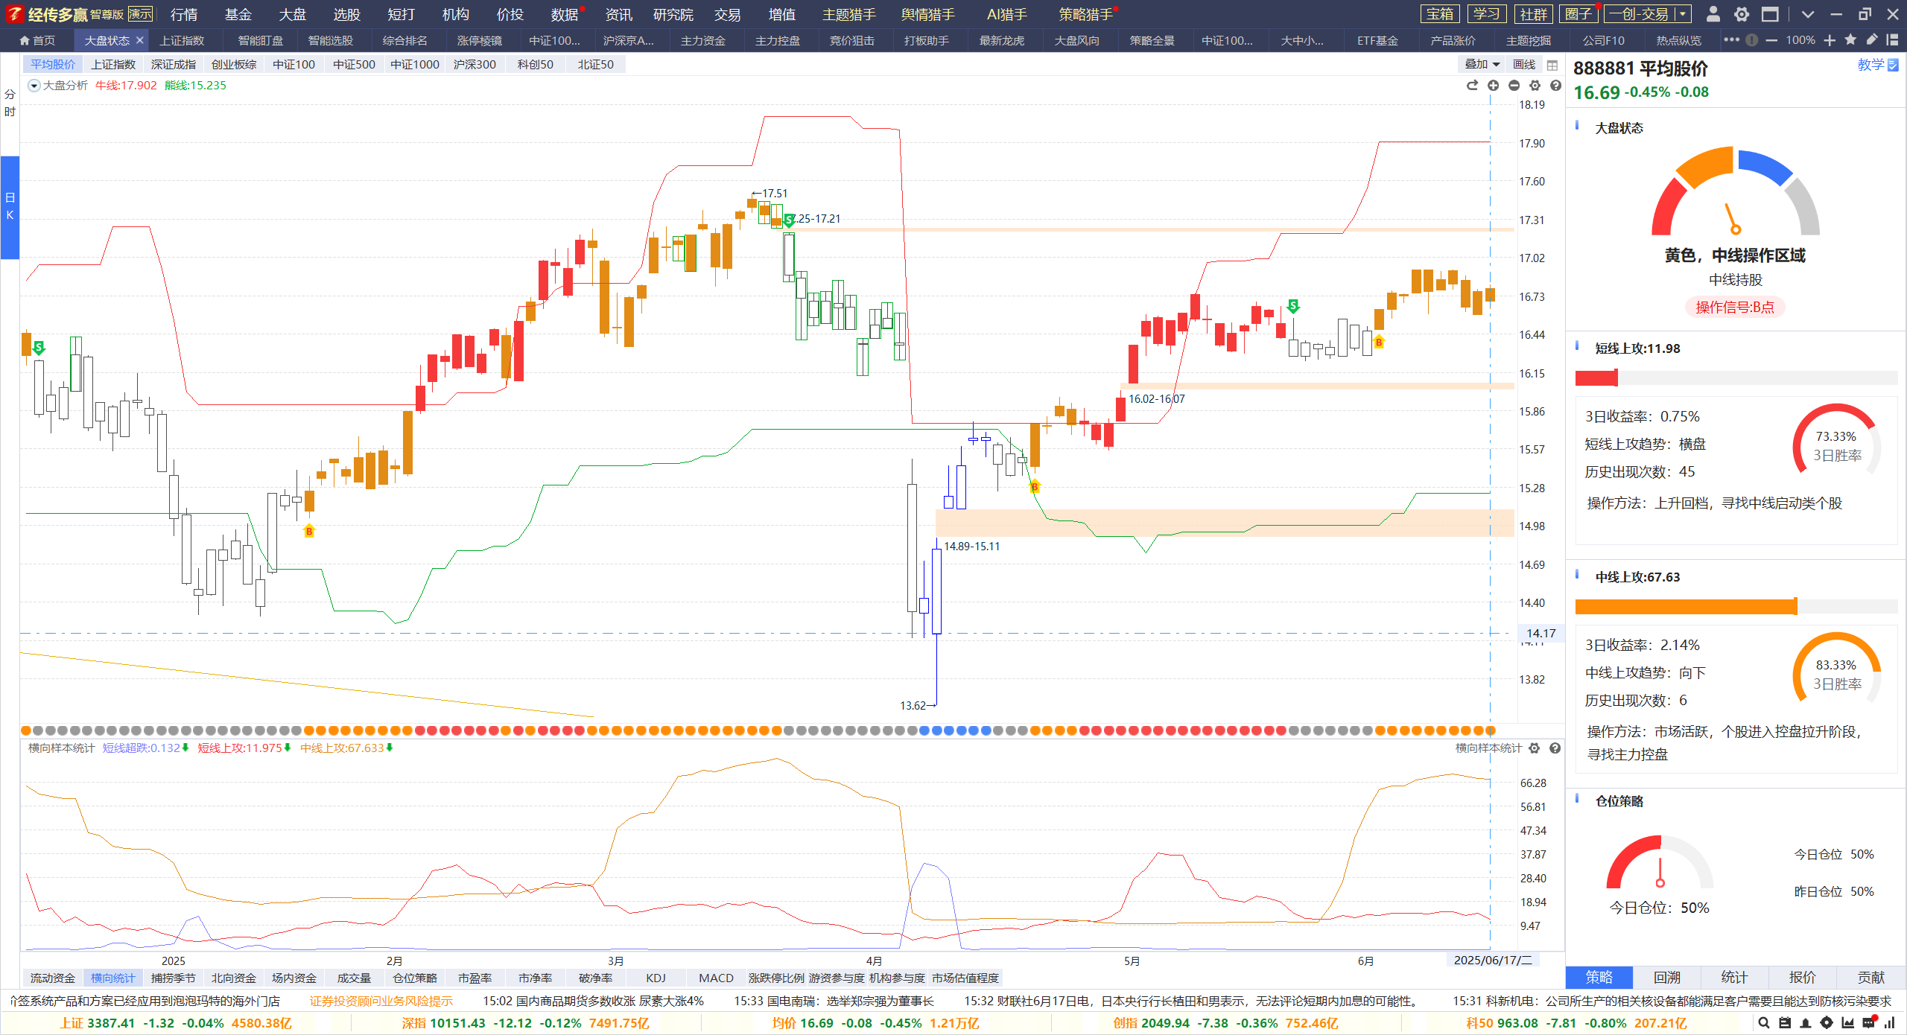
中线走弱，高低切换
B点区域，中线上攻走弱，医药，大消费高控盘进入防守
短线上攻低位启动，关注月线金叉初期个股，日线3-4次控盘，新控盘增加的突破回踩
高低切换，高位防守，低位关注，平均股价日线金叉末端，题材为主

Slide 5
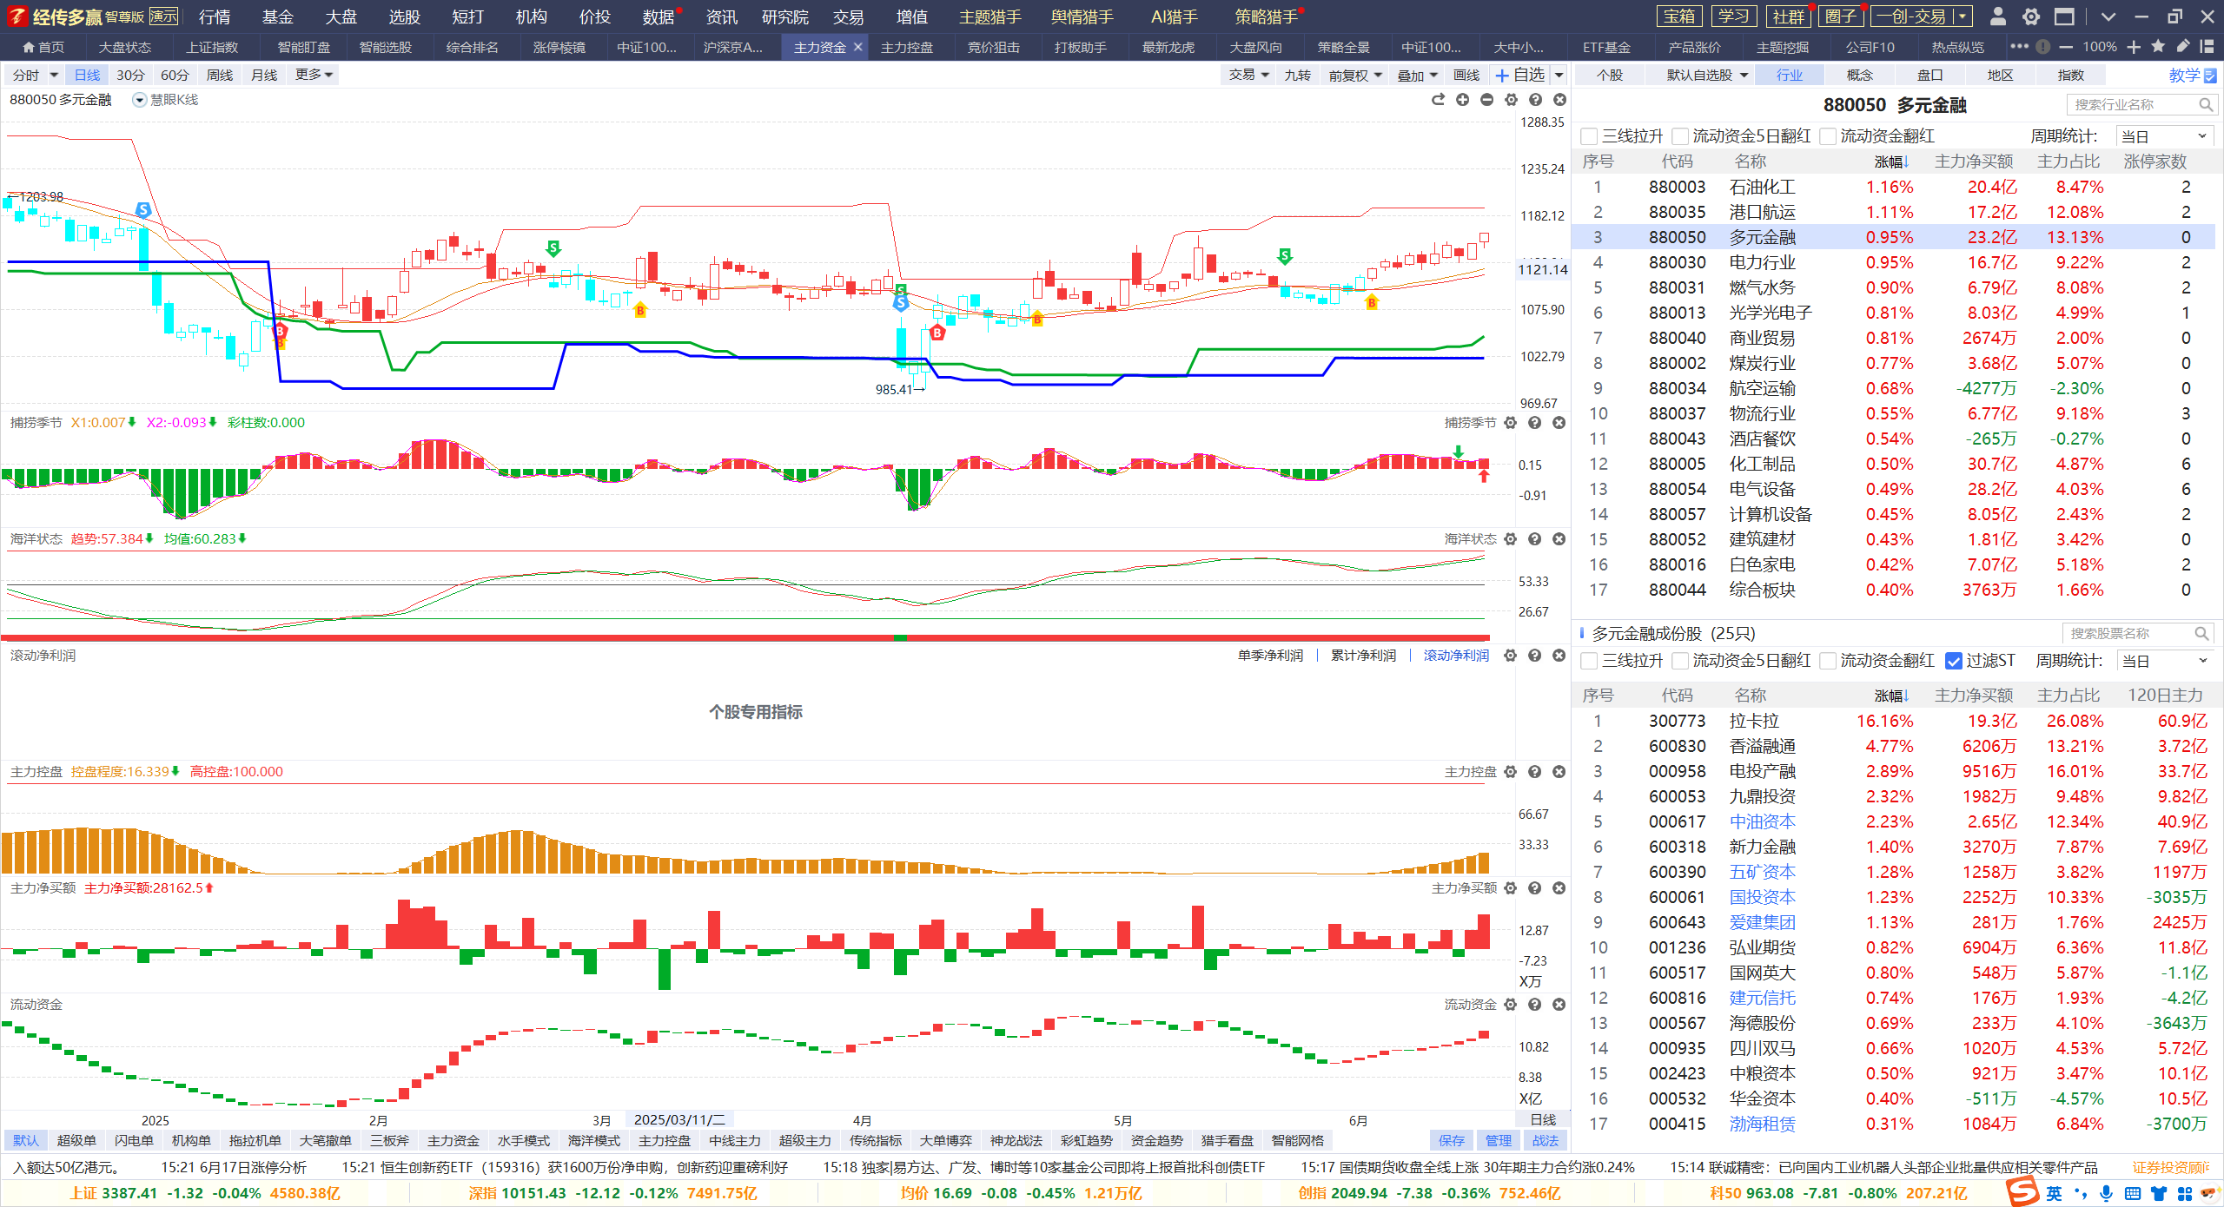
聚集资金，关注热点
选择标准：资金流入，红肥绿瘦，突破牛熊线，周线金叉区域，日线金叉，
周线金叉-备选：多金，证券，保险，三电，公共事业等
控盘增加行业：14个。涨停方向：电气，化工，通信

Slide 6
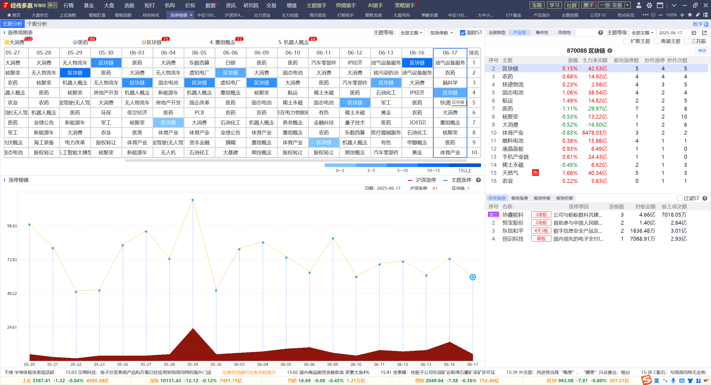
新旧交替，龙头中军
中短向上，控盘增加
周线金叉区域+涨停前五，空间龙，趋势龙聚集：区块链，新消费，核聚变
热点三要素：政策扶持，持续发酵，产业规模

Slide 7
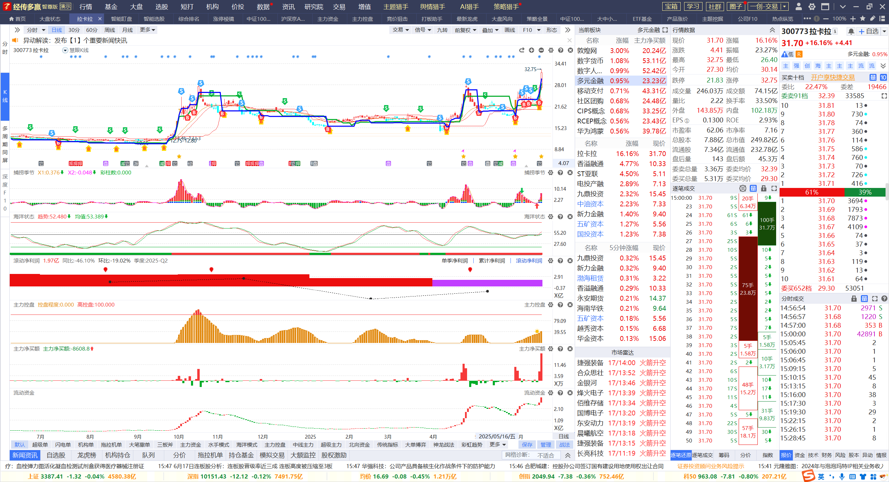
控盘增加
控盘增加，股价日线金叉初期，资金流入
控盘再次增加，关注控盘增加熊线上移的机会

Slide 8
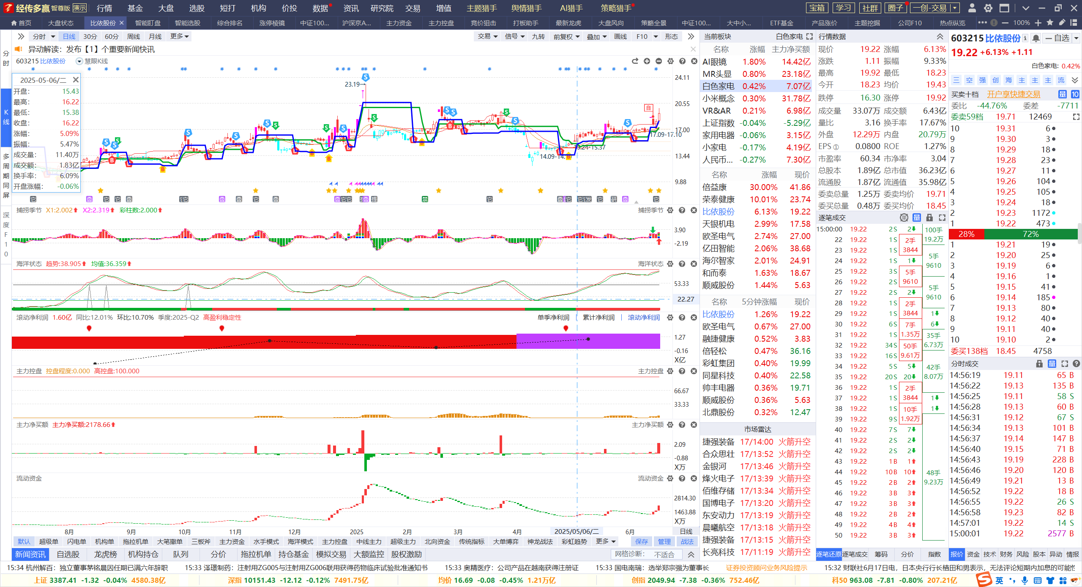
控盘回档
控盘回档，股价突破回踩，日线金叉初期，资金流入
关注控盘增加熊线上移的机会

Slide 13
让投资遇见美好
我司所有工作人员均不允许推荐股票、不允许承诺收益、不允许代客理财、不允许合作分成、不允许私下收款，如您发现有任何违规行为，请立即拨打400-9088-988向我们举报！
风险提示：所有信息及观点均来源于公开信息及经传软件信号显示，仅供参考，不构成最终投资依据，软件作为辅助参考工具，无法承诺收益，投资者应正视市场风险，自主作出投资决策并自行承担投资风险。投资有风险，入市须谨慎！

